Slide 1
Презентация педагогического опыта «Наш маленький театр»
Муниципальное автономное дошкольное образовательное учреждение
центр развития ребенка - детский сад № 50 города Тюмени
Региональная методическая выставка-конкурс
«Современная образовательная среда
детского сада и семьи»
Киреева Елена Викторовна, воспитатель

Slide 2
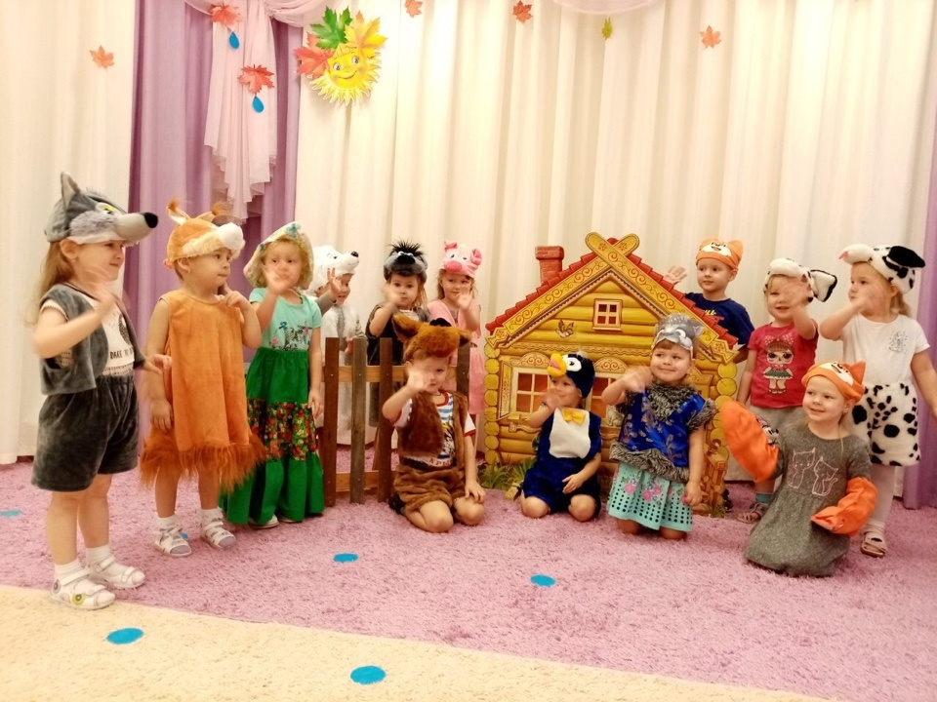
Общее фото младшая группа «Малышки"

Slide 3
Театр для ребёнка – это всегда праздник, яркие, незабываемые впечатления. В душе каждого ребёнка таится желание свободной театрализованной игры, в которой он воспроизводит знакомые литературные сюжеты. Это активизирует его мышление, тренирует память, образное восприятие; развивает воображение, фантазию; совершенствует речь.

Slide 4
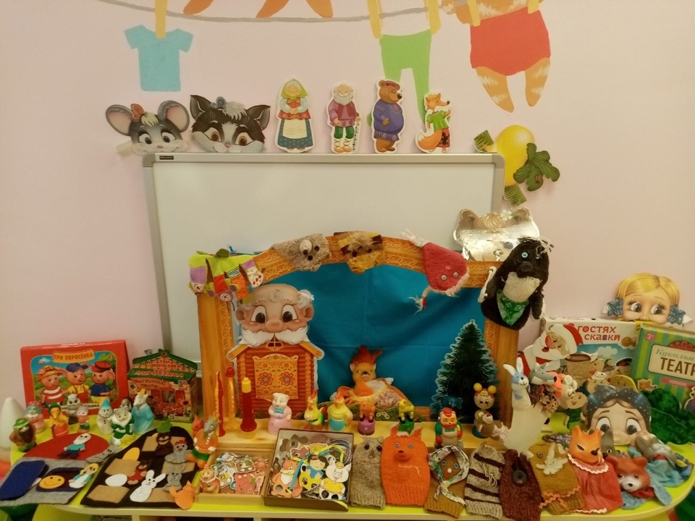
«Наш маленький театр»

Slide 5
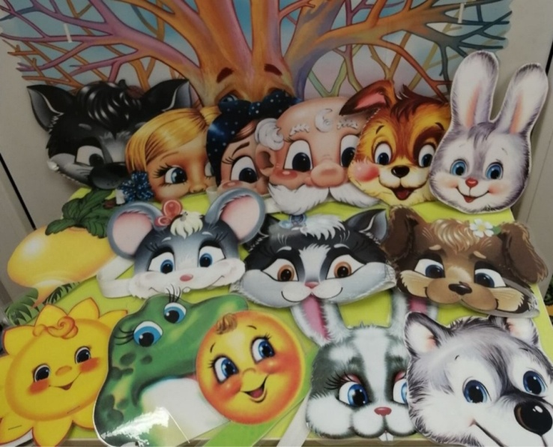
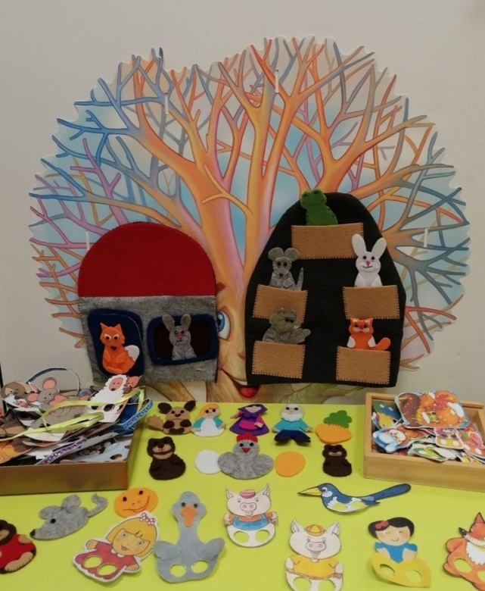
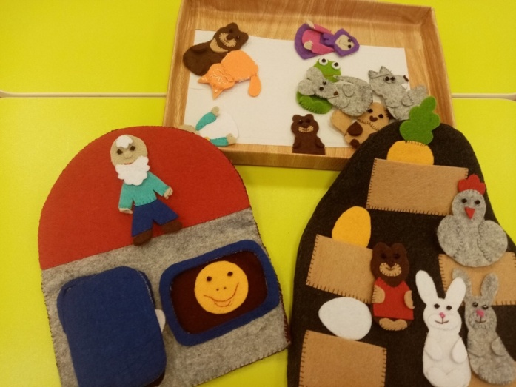
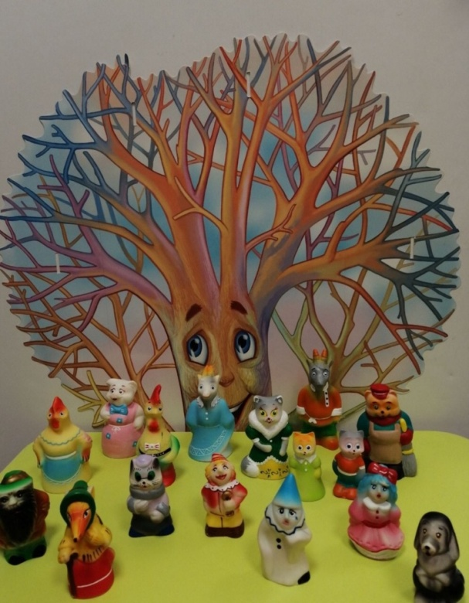
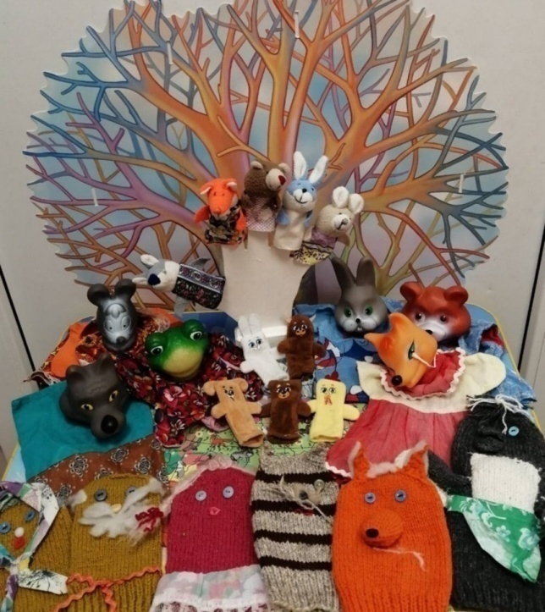
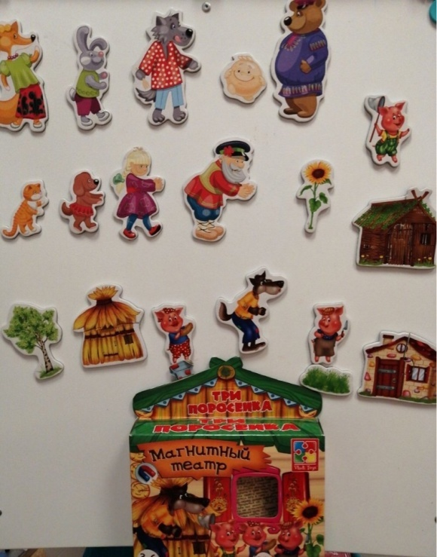

Slide 6
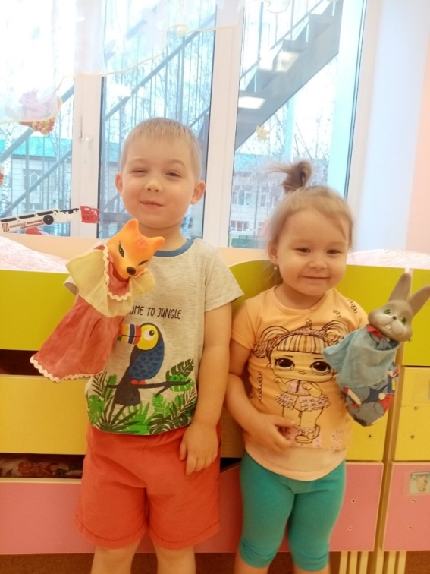
Мы- юные актеры

Slide 7
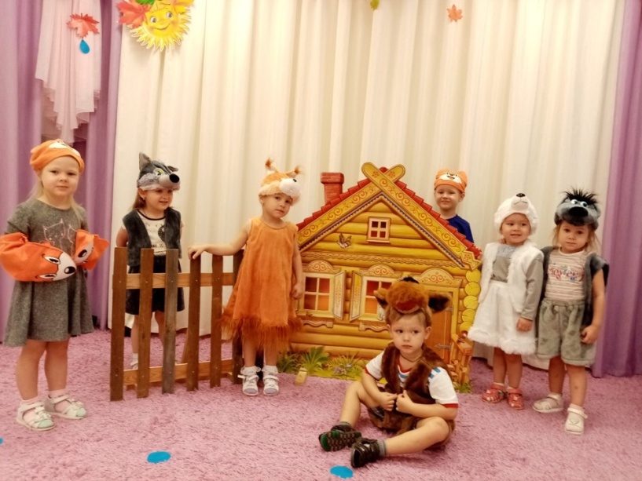
Основной этап
Тематические занятия
Посещение спектаклей в театрах города
Проведение литературно-музыкальных гостиных
Постановка и показ сказочных представлений в ДОУ
Размещение информации на сайте ДОУ
Памятки для родителей

Slide 8
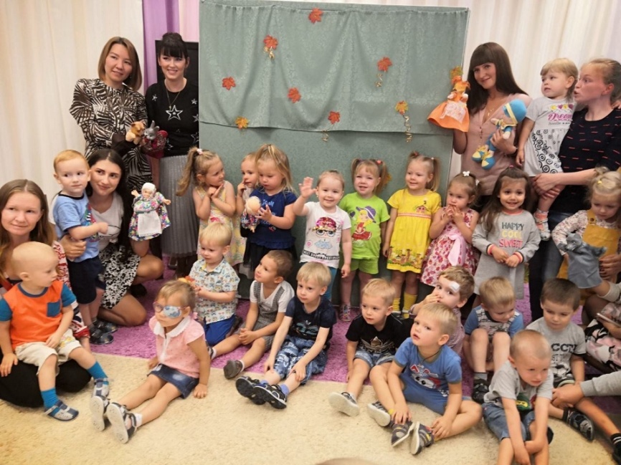
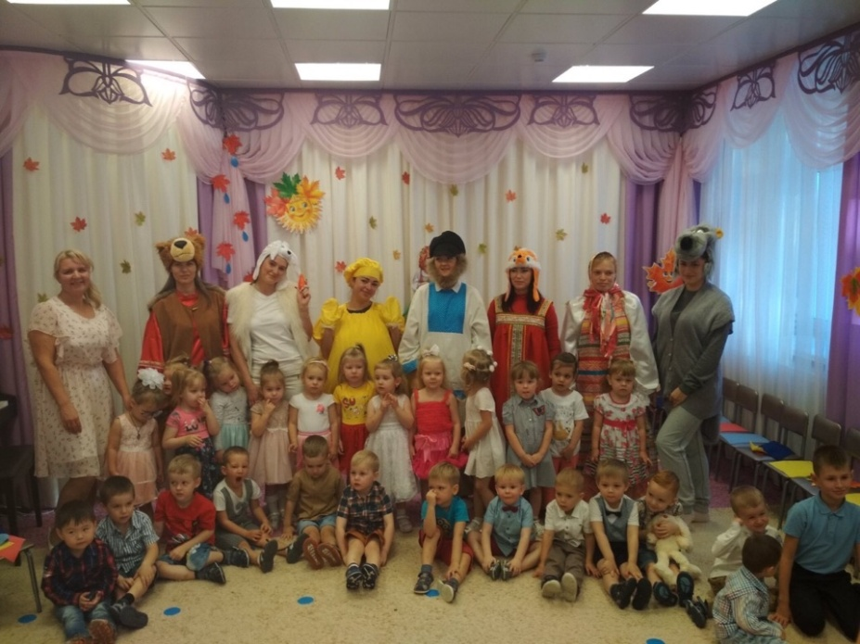
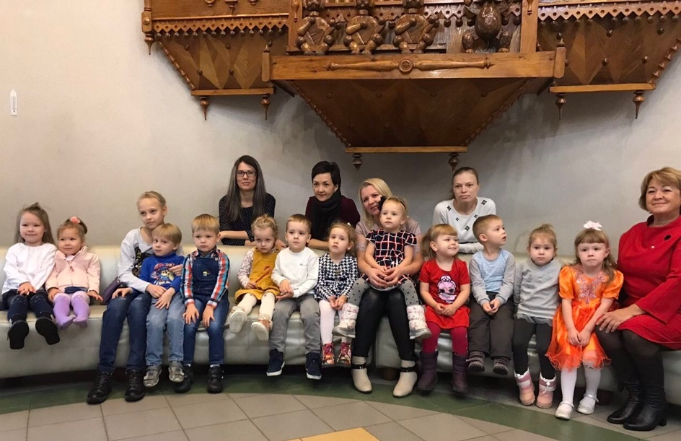

Slide 9
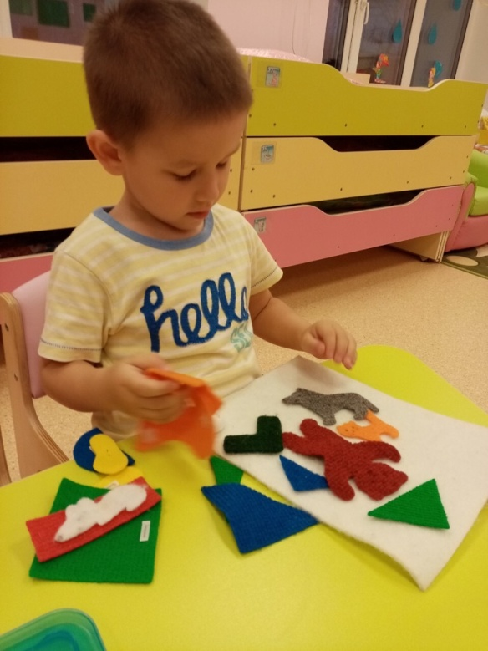
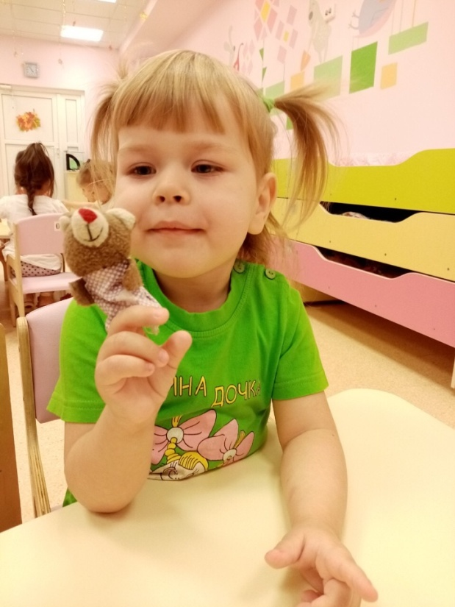
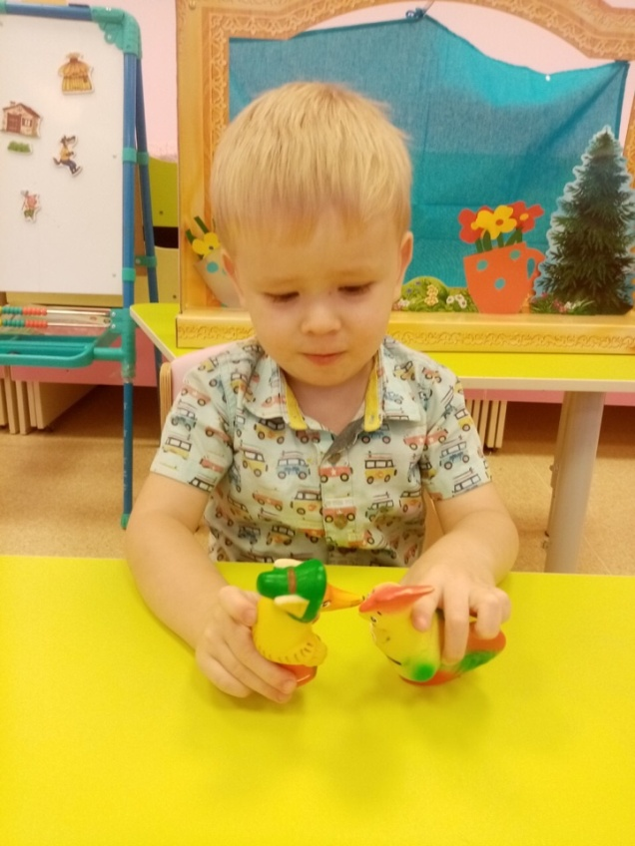
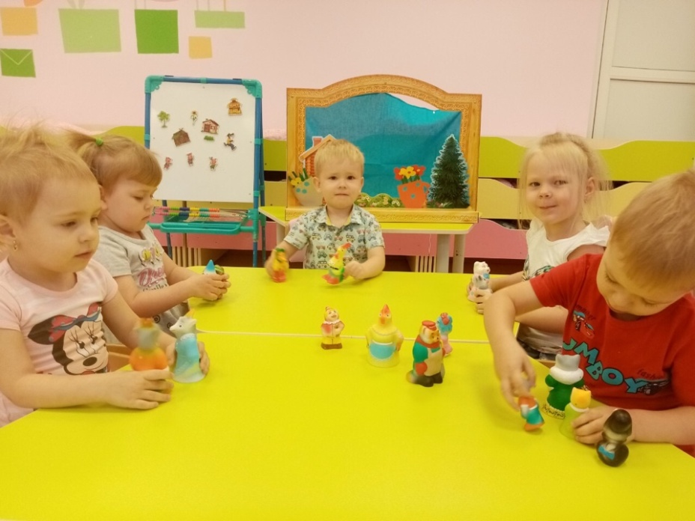
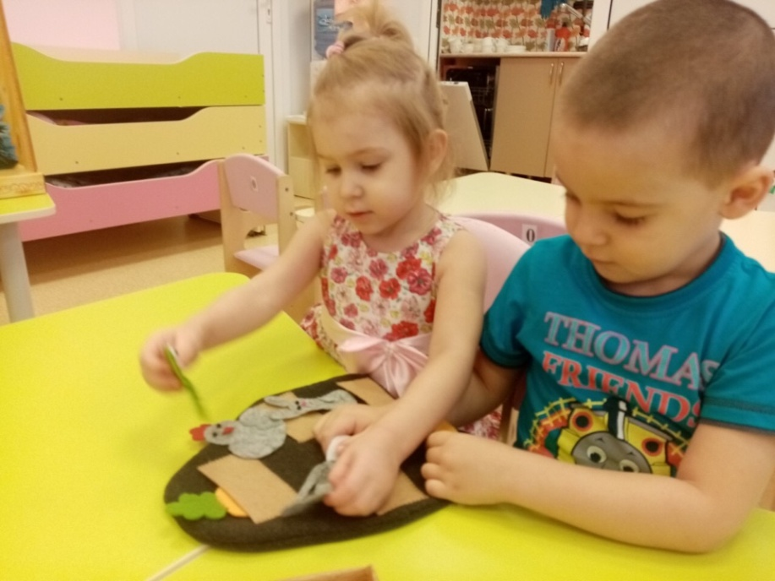

Slide 10
Заключительный этап
Показ спектакля для родителей
Участие в традиционном конкурсе ДОУ «Театральный переполох»
Выпуск буклета для родителей «Театральные игры дома»

Slide 11
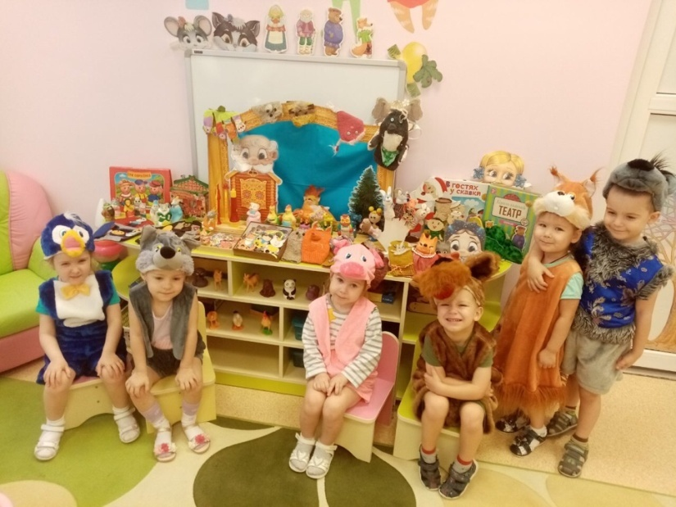
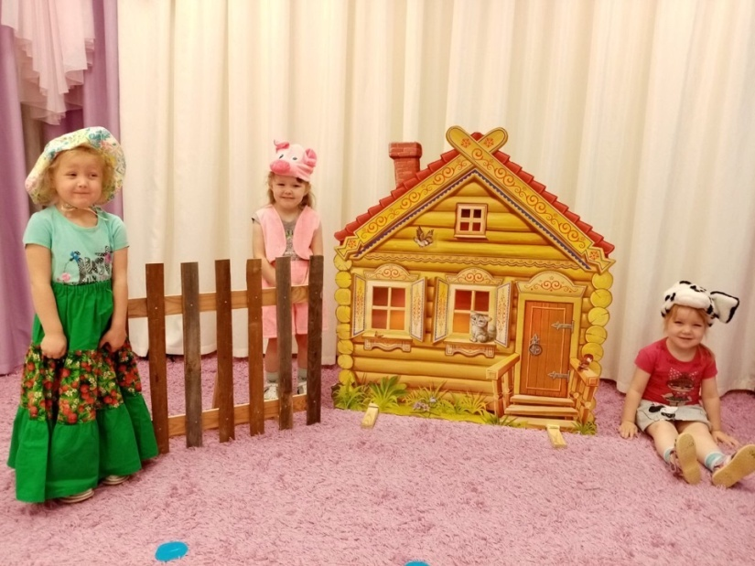
Ожидаемый результат
Дети:
повышение интереса к театрально – игровой деятельности;
обогащение и активизация словаря;
развитие памяти, мышления, воображения, внимания детей;
совершенствование умения правильно оценивать свои и чужие поступки.

Slide 12
Ожидаемый результат
Родители:
активизация и помощь педагогам в организации тематических мероприятий, проектной деятельности;
укрепление сотрудничества с ДОУ по вопросам творческого развития детей;
использование театральных игр и упражнений в домашних условиях.

Slide 13
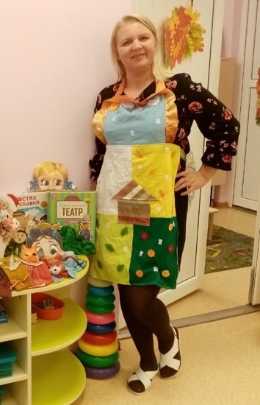
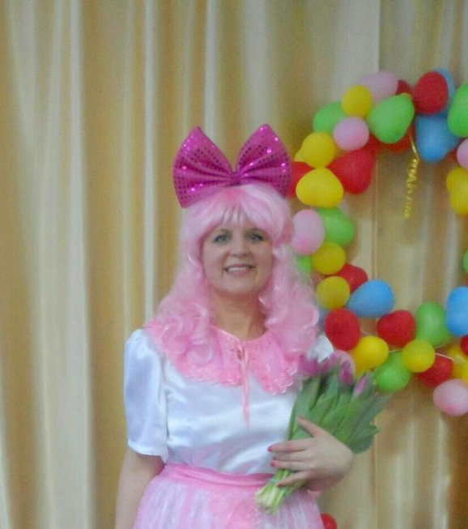
Ожидаемый результат
Педагог:
повышение профессионализма в использовании метода проектов в образовательной деятельности.

Slide 14
Желаю и вам найти свою идею в образовательной творческой деятельности. Будьте успешными! Спасибо за внимание!

